Slide 1
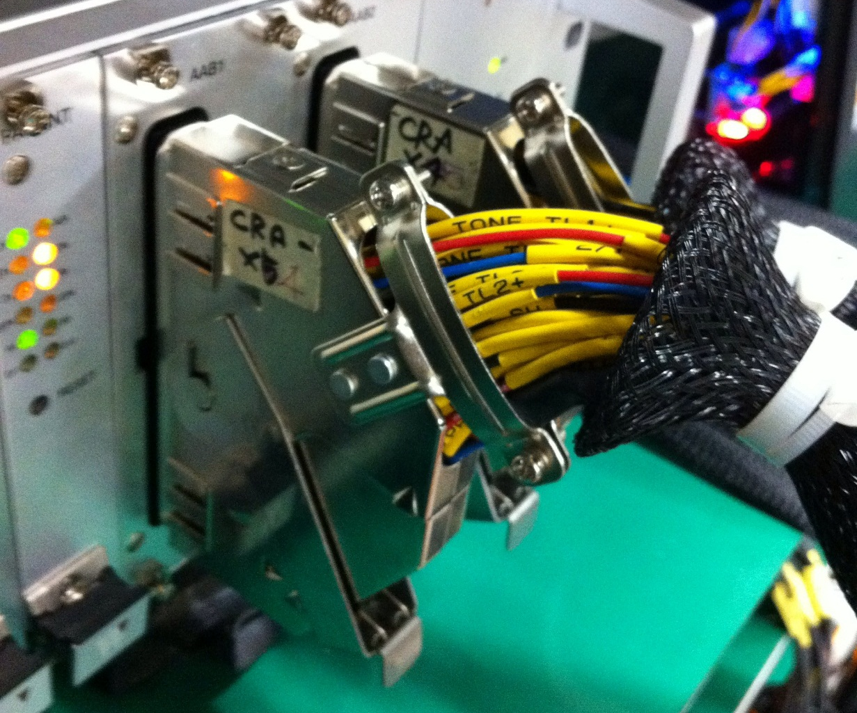
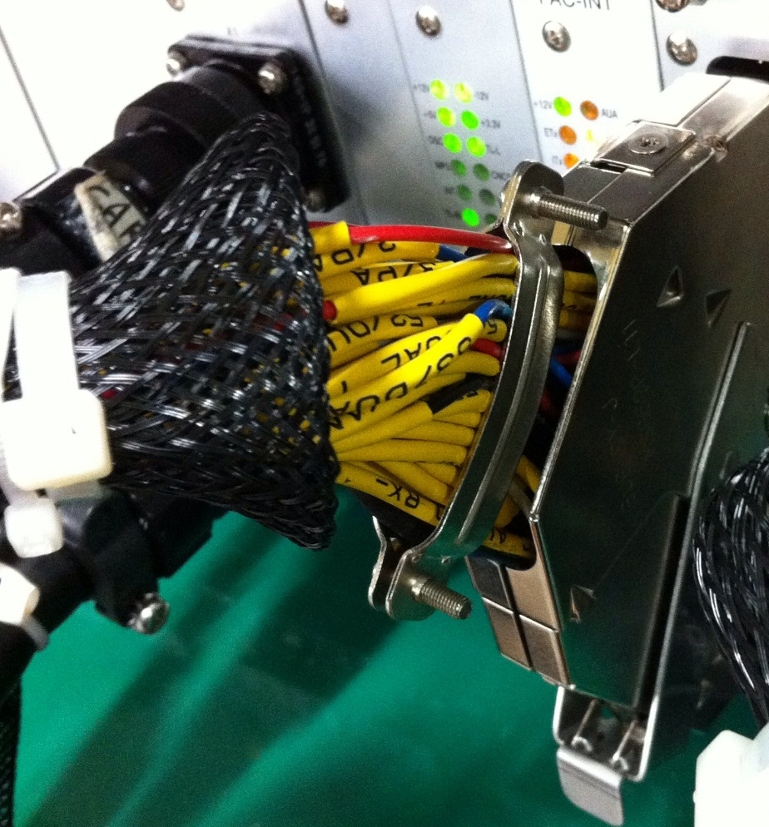
컨넥터 배선을 잡아주는 부분을 체결해야 합니다.

